Slide 1
Bachelorarbeit Kolloquium
Entwicklung eines digitalen Zwillings für eine Tello-Drohne im MARS-Framework
Leon Yuen
15.06.2023
Prof. Dr. Thomas Clemen
Prof. Dr. Zhen Ru Dai
Notes:
Begrüßung der Betreuer und des Publikums
Einführung in das Thema
Wie heißt der Titel der Arbeit
Welches Ziel verfolgt die Arbeit
Entwicklung einer ersten Architektur für die Darstellung einer Tello als digitalen Zwilling in einem Multiagentensystem
Das Multiagentensystem sollte unter Verwendung des MARS-Frameworks umgesetzt werden

Slide 2
DIGITALER ZWILLING
„A digital twin refers to the virtual copy or model of any physical entity (physical twin) both of which are interconnected via exchange of data in real time. Conceptually, a digital twin mimics the state of its physical twin in real time and vice versa“
(Singh et al., 2021)
„A digital twin refers to the virtual copy or model of any physical entity (physical twin) both of which are interconnected via exchange of data in real time. Conceptually, a digital twin mimics the state of its physical twin in real time and vice versa“
Der digitale Zwilling repräsentiert eine physische Entität im virtuellen Raum
Das virtuelle Modell und die physische Entität tauschen Informationen bidirektional aus
Die Zustände beider Systeme gleichen kontinuierlich und unmittelba
Notes:
- digitaler Zwilling ist eine virtuelle Repräsentation eines phy. Objektes (System, Fabric, Einzelnes Objekt)
- Taschen sich in echtzeit Informationen aus, um ihre Zustände zu synchronisieren
- Bildet nicht nur Zustand ab, sondern aktiv am phy. Zwilling ändern.

Slide 3
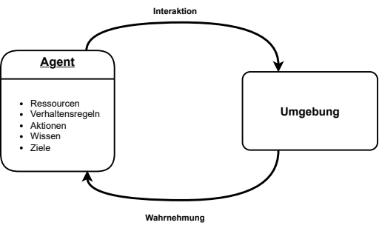
MULTIAGENTENSYSTEM
„… jede Form von System mit mehreren, interagierenden „Agenten” …”
(Klügl, 2021)
Quelle: vgl. Macal et al. (2005)
Notes:
- Ein Agent ist eine autonome Einheit in einem MAS
- Lebt in einer virtuellen Umgebung
Was ist auf dem Bild zu sehen
- Besitzt individuelle Attribut, Aktionen und Ziele, die der Agent während der Ausführung verfolt.
- Innerhalb der Umgebung steht der Agent in wechselwirkung zu seiner Umgebung
- Der Agent nimmt Eigenschaften innerhalb Umgebung wahr und entscheidet basierend auf sein Wissen den nächsten Handlungsschritt
.

Slide 4
MULTI-AGENT RESEARCH & SIMULATION (MARS)
Tick-basierte Simulation
Konzept
  Agent
    Ist ein aktiver, autonomer Akteur in der Simulation
  Environment
    Beschreibt die räumliche Ausdehnung der simulierten Umgebung
    Beschreibt die Traversierungart des Agenten
  Layer
    Stellt eine Informationsschicht über eine spezifische Eigenschaft der Umgebung dar
Notes:
- tick-basiert bedeutet, dass die Simulation in eine endliche Anzahl an Schritten untergeteilt wird
- jeder Tick stellt hierbei einen vordefinierte Zeitabschnitt dar
- Innerhalb eines ticks führt die Simulation eine sinnvoll Menge an Aktionen aus.
-

Slide 5
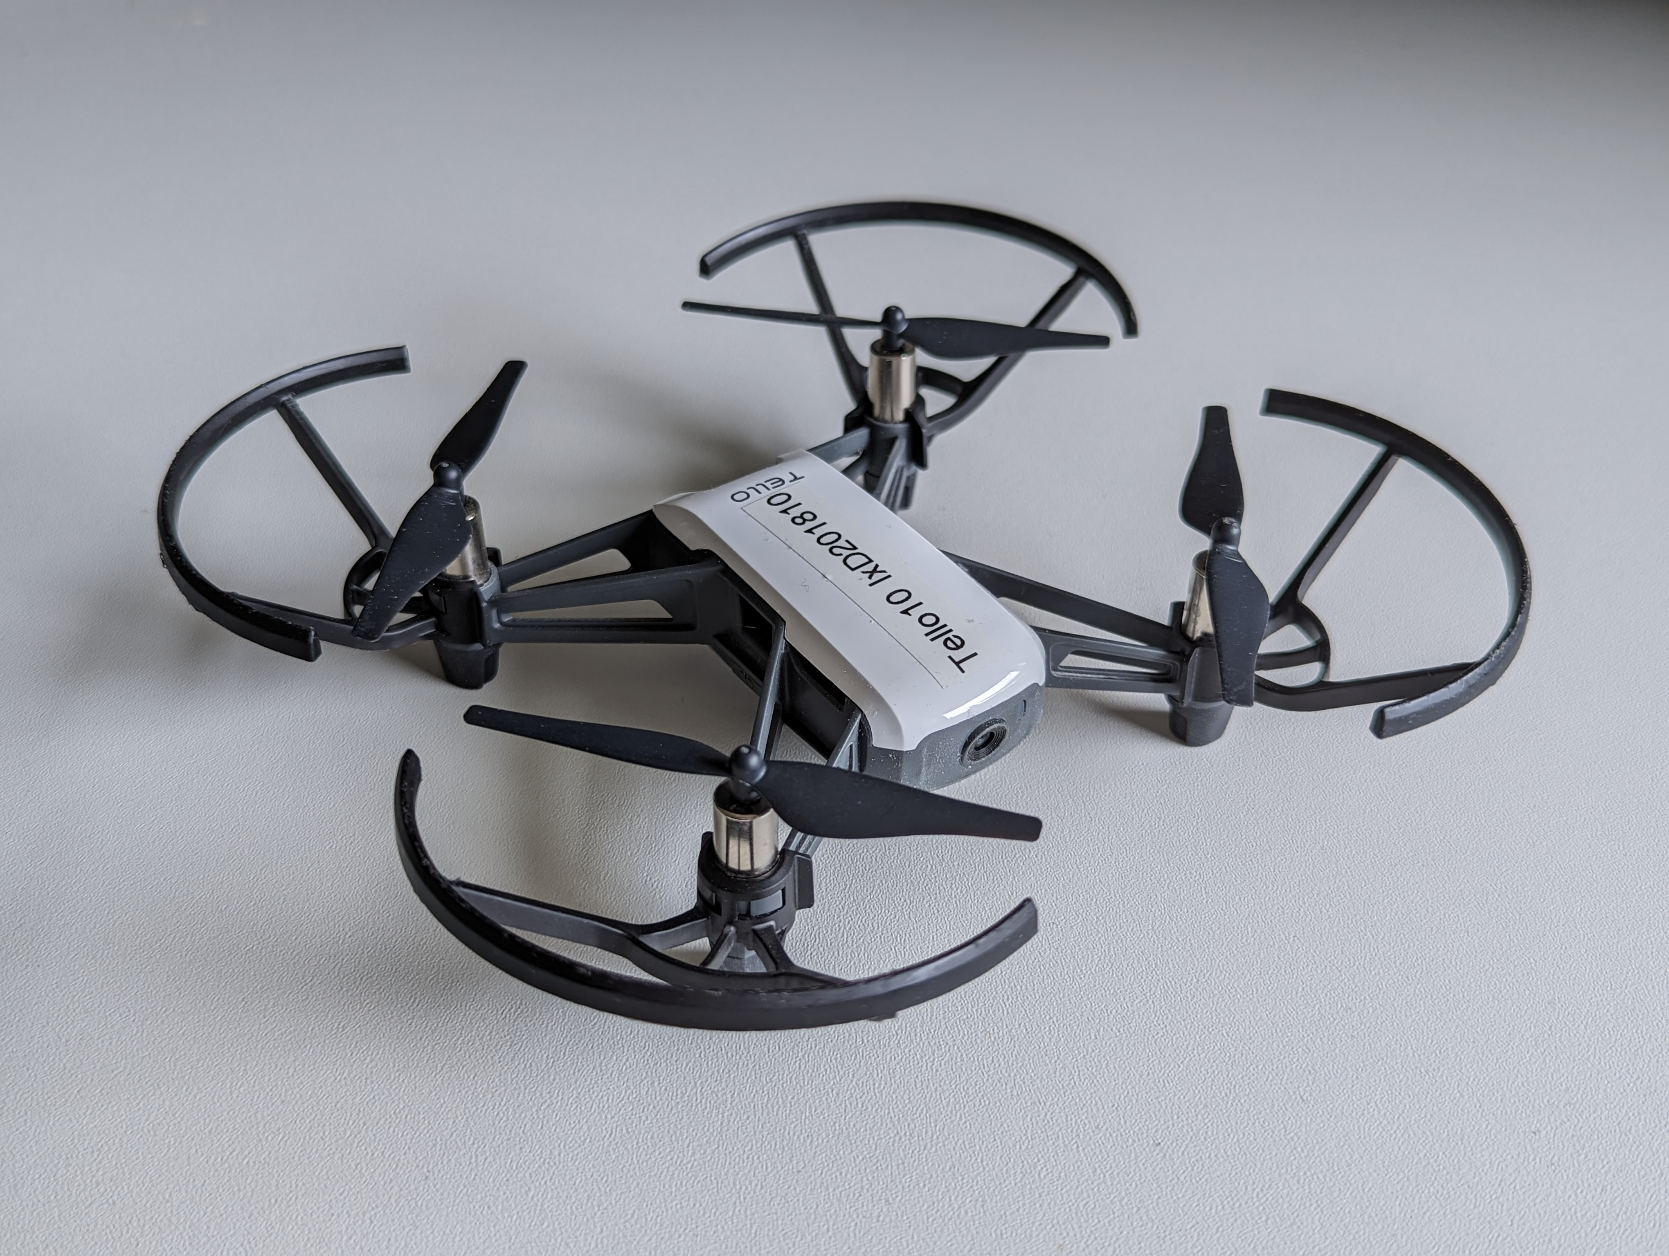
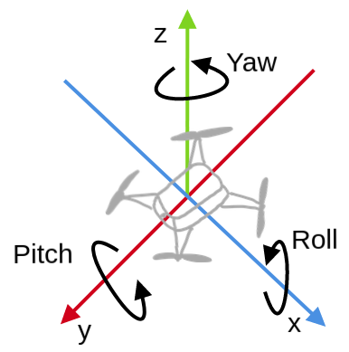
TELLO-DROHNE
Hersteller: Ryze
Ausstattung
  720p Kamera
  Gyroskop
  Beschleunigungssensor
  Barometer
  Abstandssensor
Software Development Kit
  Bewegungssteuerung
  Empfangen der Fluginformationen
  Empfangen der Videoübertragung
Notes:
- Eine Anforderung für die ist, dass sie eine sich programmatisch steuern lassen kann
- dass ausreichend daten verfügbar für Model
- Die Tello ist eine Minidrohne
- Besitzt führ ihre größe eine Vielzahl an Sensoren.
- Veröffentlich in seinen Fluginformationen die Messwerte der Sensoren
- Über die API können einzelne Befehle an die Tello gesendet werden.
- Die videoübertragung kann abgehört werden
- Diese Drohne besitzt eine sechs dimensionale Beweungsrichtung => beschreibe, dass damit die ausrichtung der Drohne verändert werden kann.

Slide 6
ANFORDERUNGEN
Das System kann den Zustand der Tello abbilden und die Tello in einen gewünschten Zustand führen
  Abbildung und Aufzeichnung von Trajektorien im 2D-Raum
  Replikation aufgezeichneter Trajektorien
Steuerung der Tello über eine Benutzerschnittstelle
Modularer Aufbau des Systems, um zusätzliche Funktionalitäten hinzufügen zu können
Performanz hinsichtlich dem Verarbeiten und Versenden von Nachrichten zwischen der Tello und dem System
Notes:
- Anforderungen leiten sich aus den vorher erklärten Grundlagen

Slide 7
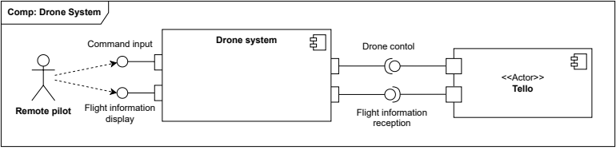
AKTEURE
Notes:
- Das Drohnensystem stellt das zu entwickelte System dar
- das Drohnensystem bietet verschiedene Schnittstellen nach außen an.
Tello
Ist ein passiver Akteuer,
reagiert auf Befehle
nimmt externe befehle über schnittstelle
DS bietet Schnittstelle um Fluginfo abzuhören.
Fernpilot
Überwacht das Drohnensystem und die Tello
Drohnensytem bietet Benutzerschnittstelle für eingaben
Drohnensystem stellt Anzeige zur Darstellung der Fluginfo

Slide 8
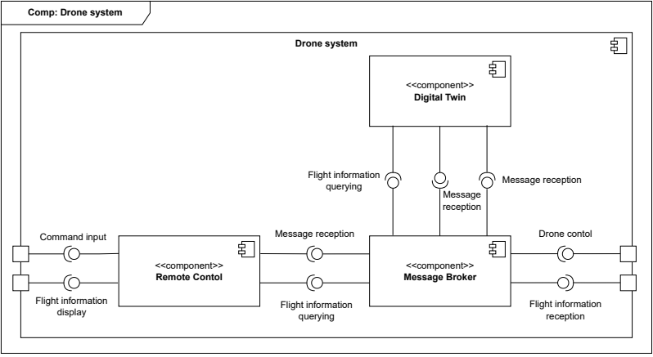
GROBE SYSTEMARCHITEKTUR
Notes:
Das Drohnensystem besteht aus drei Komponenten
MB und RC bieten die Schnittstellen für die Interaktion mit den Akteueren
MB kümmert sich um die Kommunikation, weil die Tello nur mein einem Endgerät zur Zeit kommunizieren kann
Darum leitet der MB alle Befehle weiter
MB verbessert Wartbarkeit, Modularität und Zuverlässigkeit
RC stellt die benutzerschnittstelle für den Fernpiloten
Der Digitale Zwilling stellt alle Funktionen, die für die Abbildung der Tello zuständigkeit
Durch diese Architektur werden alle alle anderen abgekapselt, die nicht dem digitalen Zwilling zugeordnet werden und schaffen ein Seperation of Concern.

Slide 9
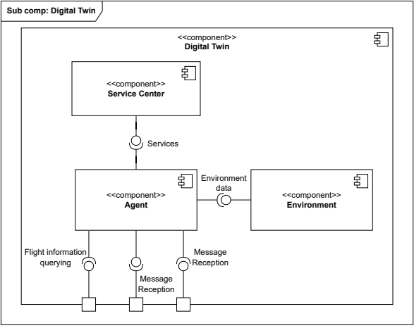
ARCHITEKTUR DES DIGITALEN ZWILLINGS
Notes:
Kein Komponente ist der Agent
Agent ist das virtuelle Modell des phy. Objekts
Agent steht in Verbindung zum phy. Objekt und bildet seinen Zustand ab
Der Service Center stellt die Funktionen bereit, für alle agenten gleich sind.
Berechnungen, Beschreibung von Zuständen
Das environment stellt die virtuelle Umgebung des System.
In dieserm Arbeit wird die Umgebung nicht kontinuierlich durch echtzeitdaten aktualisiert
Stellt statische eigenschaften für den Agenten

Slide 10
UMSETZUNG IN MARS
CollisionEnvironment
Beschreibt die Umgebung in einem 2D-Raum
Position der Agenten werden über Koordinaten angegeben
Enthält eine MoveTo()-Methode, mit der die neue Position des Agenten über eine Distanz und eine Richtung bestimmt wird
  Argumente lassen sich aus den Fluginformationen berechnen
TelloAgent
Repräsentiert die Tello als virtuelles Modell
Bildet den Zustand der Tello ab
Kann die Tello über Befehle steuern
Notes:
Die Auswahl eines geeigneten Environments ist wichtig, da die Bewegungen nur über die Informationen der Tello ermittelt werden kann
CollisionEnvironment
Der Hauptgrund für dieses Environment hängt an der MoveTo()
Nimmt zwei Argumente entgegen, die sich aus den Fluginformationen berechnen lassen

Slide 11
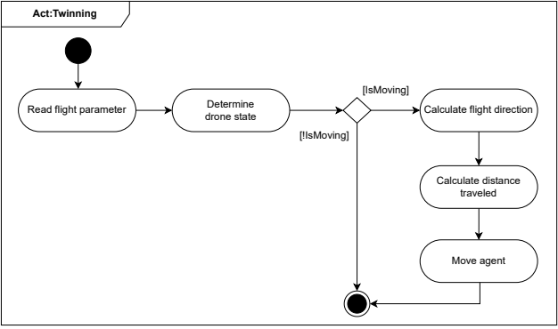
TELLOAGENT - POSITIONSBESTIMMUNG
Notes:
Zeigt die Vereinfachte Form der Routine Methode des Agenten
Diese Aktionsfolge wird zu jedem Tick aufgerufen
Legt die Positionsbestimmung in den Fokus
Wenn Fluginformationen abgeruden werden, bildet der Agentn vor der Bestimmung der neue Formationen, die vorgeben, ob eine Position bestimmt werden soll
Nur wenn der Drohnenzustand eine Beweung identifiziert, soll die Position angepasst werdne, da es sonst nicht nötig ist.
Agent berechnet die eingabe Parameter Flugrichtung und Distanz
Flugrichtung stellt dabei die richtung aus, die die drohne innerhlab des virtuellen raumes bewegt.

Slide 12
RECORD-REPEAT NAVIGATION
Ziel: Autonome Nachbildung einer aufgezeichneten Trajektorie.
Funktionsweise
Trajektorie aufzeichnen
      Fernpilot fliegt manuell eine Route ab
      Jede Eingabe wird aufgezeichnet
        Aufzeichnung: Befehl, Position des Agenten, Zeitstempel
Trajektorie replizieren
      Aufzeichnungen einlesen
      Validationsradius für den Gültigkeitsbereich setzen
      Agent führt die einzelne Befehle in der Aufzeichnung aus
          Befehle werden zum gegebenen Zeitpunkt ausgeführt
          Verifiziert über die aufgezeichnete Position und den Validationsradius, ob der Agent von der Route abgewichen ist
            Operation wird gestoppt, wenn der Gültigkeitsbereich nicht erreicht wird
Notes:
Um die nun vorgestellten Funktionen zu demonstrieren, wird eine Operation vorgestellt, die Funktionen miteinander vereint.
Zeigt, dass der Agent den Zustand auch aktiv verändern kann
Fasst sich kurz zum validationsradius.

Slide 13
VERSUCH
Versuch 1: Untersuchung der Abbildungseigenschaften
Ziel:
Verifikation der korrekten Abbildung der Bewegungen
Charakterisierung der aufgezeichneten Trajektorien
Versuch 2: Replikation einer aufgezeichneten Trajektorie
Ziel:
Verifikation der korrekten Funktionsweise der Record-Repeat Navigation
Bewertung der Genauigkeit der Operation

Slide 14
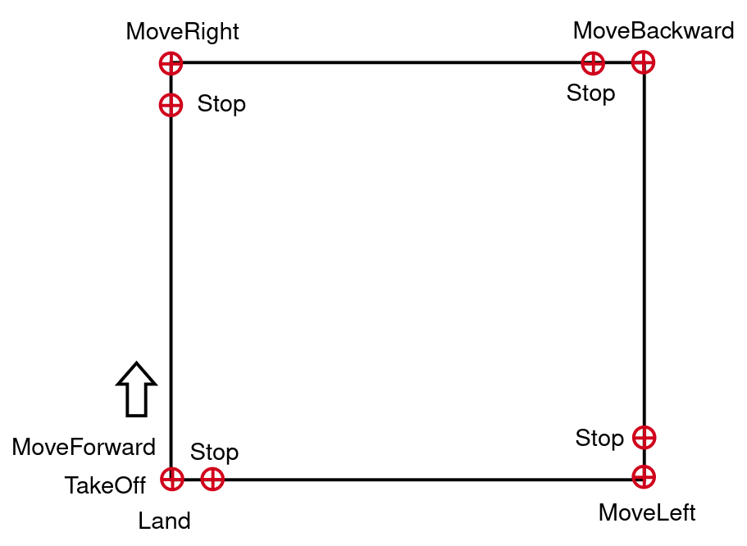
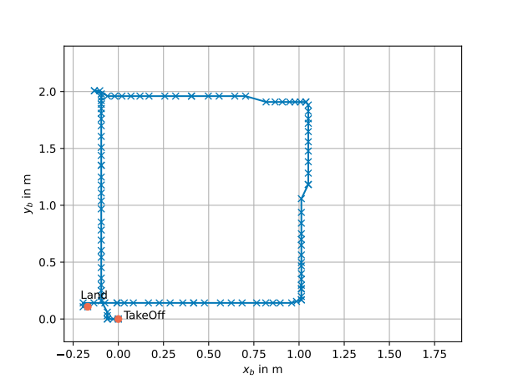
VERSUCH 1: RECHTECKTRAJEKTORIE
Notes:
Beschreibung der realen Bahn
Agent bewegt sich entlang der gewünschten Bahn
Zeigt, dass die Richtungen korrekt dargestellt werden
Man sieht bei der Dichte der Kreuze, welche Geschwindigkeit der Agent hat
An den Eckpunkten, an denen der Agent anhält, sieht man das besonders
Über die Knicks sieht man, dass Ungewöhnlichkeiten während des Fluges auch abgebildet werden können

Slide 15
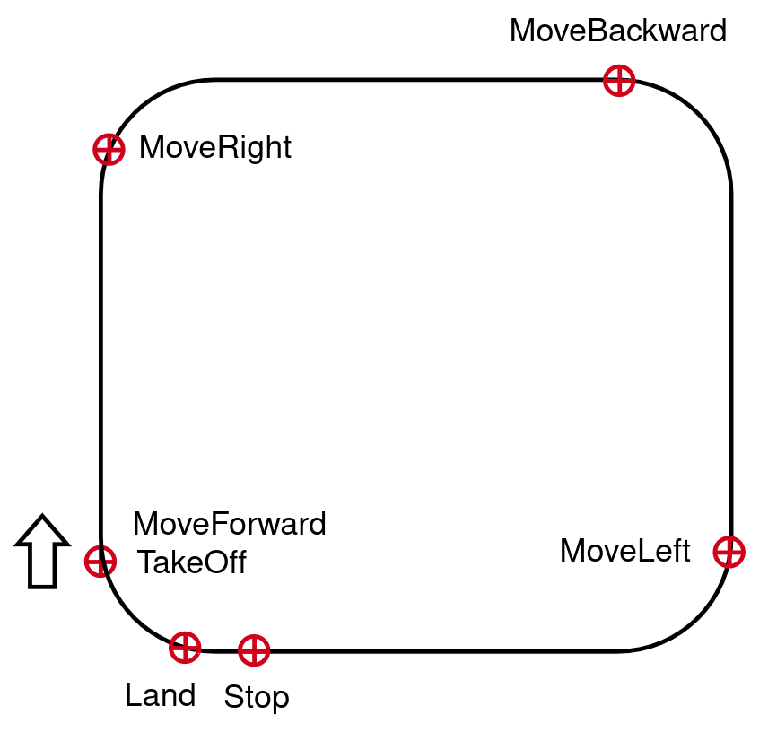
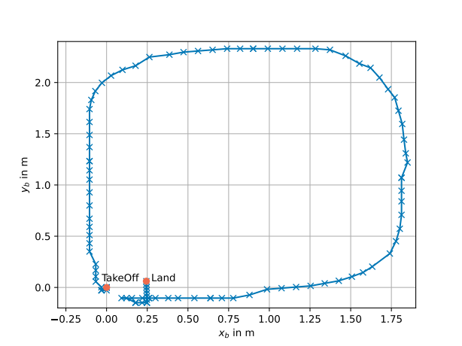
VERSUCH 1: RECHTECKTRAJEKTORIE OHNE ZWISCHENSTOPPS
Notes:
Vorlage
Stellt eine anspruchsvollere Bahn dar, da die Drohne nun während des Fluges die Richtung ändert
Ergebniss
Man sieht, dass die Richtungsänderungen in einer Kurve verlaufen
Die gesetzten Koordinaten in den Bögen zeigen, dass die Drohne ihre Geschwindigkeit bei behalten hat

Slide 16
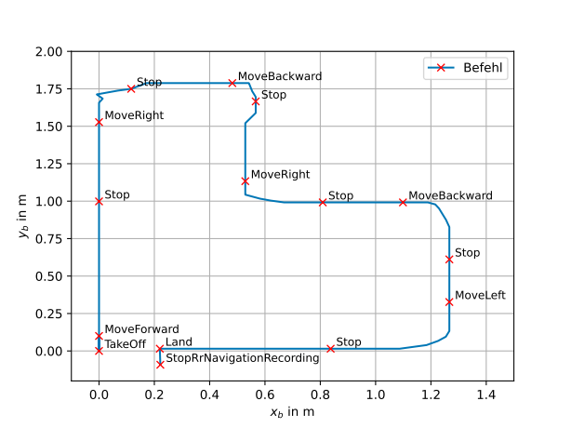
VERSUCH 2: VERSUCHSAUFBAU
Flug wird 10 Mal wiedeholt
Mit Validationsradius von 0,5 m
Notes:
L-Trajektorie
Demonstriert eine anspruchsvolle Flugbahn mit vielen Wendungen und unterschiedlich langen Strecken
Für diesen Versuch wird die RRN 10 Mal wiederholt
Verwendet einen Validationsradus von 0,5 m
Diese 0,5 m stammen aus einer Berechnung, in der die mittlere Abweichung der Agenten in der Ausführung dieser Operation ermittelt wurde

Slide 17
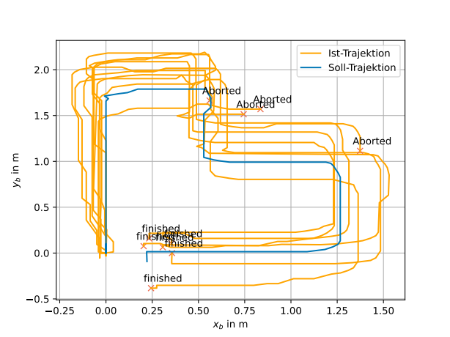
VERSUCH 2: VERSUCHSERGEBNISS
Notes:
Ergebniss
Unter den 10 Versuchen haben 6 die RRN erfolgreich abgeschlossen
Die anderen 4 sind mitten in der Operation angehalten, nachdem sie den Gültigkeitsbereich nicht erreicht haben.
=> erfüllt die Anforderung, dass bei Abweichung der Flugroute die Operation abgebrochen wird.

Slide 18
FAZIT UND AUSBLICK
Die gestellten Anforderungen sind zum Großteil erfüllt
Der digitale Zwilling ist in der Lage die Trajektorie abzubilden
Der digitale Zwilling kann die Tello über eine Operation autonom zu steuern und seine Zustand wahrnehmen
Die Architektur des System ermöglicht Komponenten (Fernsteuerung und digitaler Zwilling) mit unterschiedlichen Funktionen einzubinden
Die Kommunikation wurde erfolgreich zentralisiert, damit mehrere Sender eingefügt werden können
Ausblick
  Die bestehene Funktionen sind verbesserungsfähig
  Das System durch eine Simulation ergänzen

Slide 19
LITERATURVERZEICHNIS
C. M. Macal and M. J. North, "Tutorial on agent-based modeling and simulation," Proceedings of the Winter Simulation Conference, 2005., Orlando, FL, USA, 2005, pp. 14 pp.-, doi: 10.1109/WSC.2005.1574234.
Günther Görz, Ute Schmid and Tanya Braun, Handbuch der Künstlichen Intelligenz, Berlin, Boston: De Gruyter Oldenbourg, 2021, pp. 755-782. https://doi.org/10.1515/9783110659948-017
Singh, M.; Fuenmayor, E.; Hinchy, E.P.; Qiao, Y.; Murray, N.; Devine, D. Digital Twin: Origin to Future. Appl. Syst. Innov. 2021, 4, 36. https://doi.org/10.3390/asi4020036

Slide 20
Vielen Dank für Ihre Aufmerksamkeit
Fragen?

